Slide 1
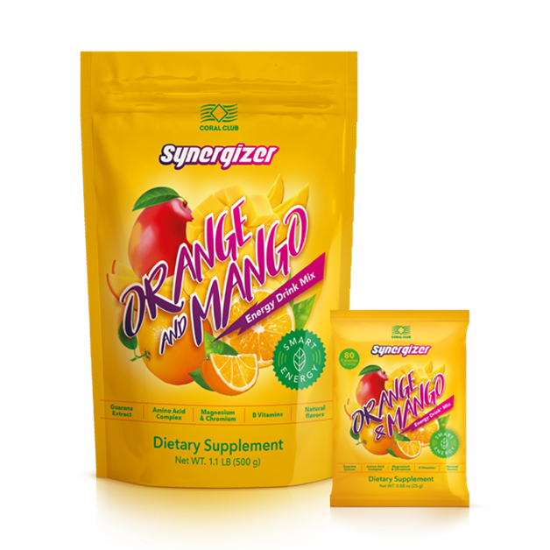
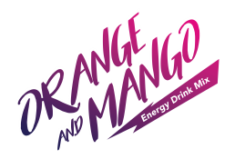

Больше энергии для яркой жизни!
CORAL-CLUB.COM
Notes:
1

Slide 2
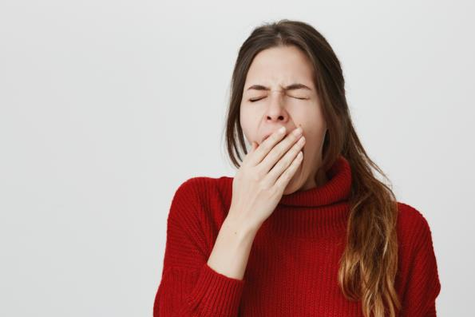

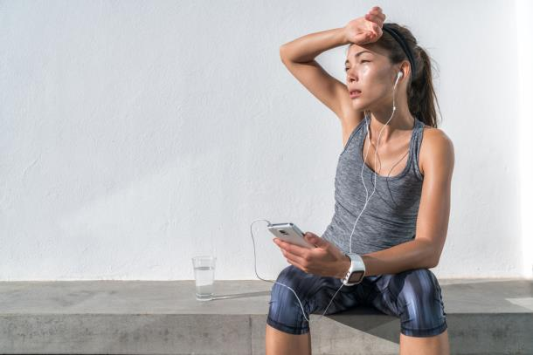
Недостаток энергии, физическая усталость и подавленное эмоциональное состояние стало обыденностью в наши дни.
2
Notes:
Порой очень тяжело заставить себя приступить к работе или отправиться на тренировку, ощущая упадок сил и, как следствие, отсутствие мотивации.
2

Slide 3

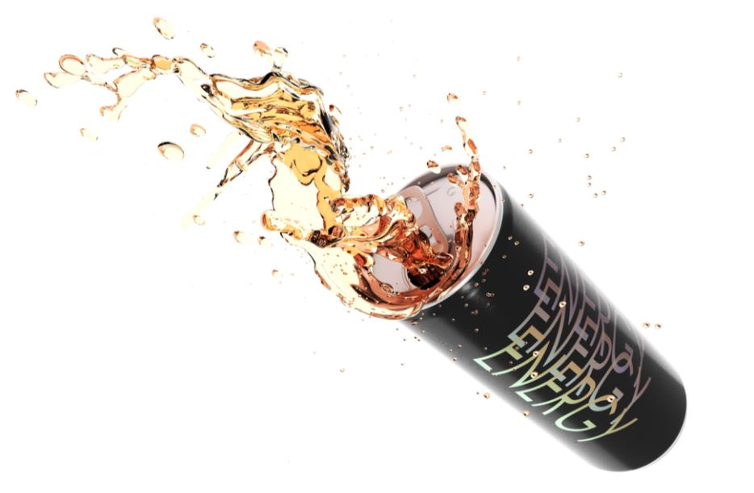
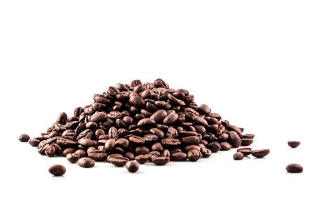
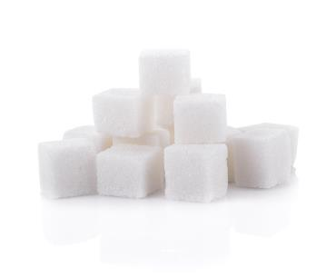
Многие из нас в этой ситуации тянутся за привычным «энергетиком», не задумываясь
о его составе…
Notes:
Многие из нас в этой ситуации тянутся за привычным «энергетиком», не задумываясь о его составе…
Обычно такой напиток содержит огромную дозу синтетического кофеина и большое количество сахара.
3

Slide 4




Результат: резкий приток энергии и возбуждение быстро сменяются упадком сил, усталостью.
4
Notes:
Это энергетический кредит, который мы берем у организма под огромные проценты.
Энергия кончается быстро, наступает резкий упадок сил, ухудшается настроение.
Кроме того, регулярное употребление таких напитков может стать причиной дефицита витаминов группы В, очень важных для выработки энергии.
4

Slide 5

Возможно ли
получить энергию более «экологичным» способом?
без нервного перевозбуждения
без стресса
без отложенной усталости
без раздражительности и беспокойства
Notes:
Возможно ли получить нужную энергию более «экологичным» способом?
Таким вопросом задаются те, кто стремится вести здоровый образ жизни и предпочитает не только эффективные, но и безопасные для здоровья решения.
Многие «монстр-коктейли» вызывают побочные эффекты: усиленное сердцебиение, нервное перевозбуждение, трудности с засыпанием, раздражение и тревожность, отложенную усталость, которая быстро приходит на смену бодрости и энтузиазму.
5

Slide 6



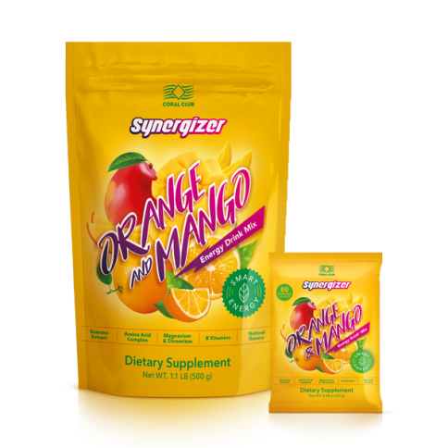
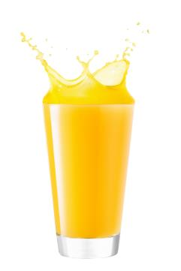
6
Notes:
Решение от Coral Club – Synergizer (Синерджайзер), сбалансированный по составу энергетический напиток с ярким фруктово-цитрусовым вкусом.
6

Slide 7
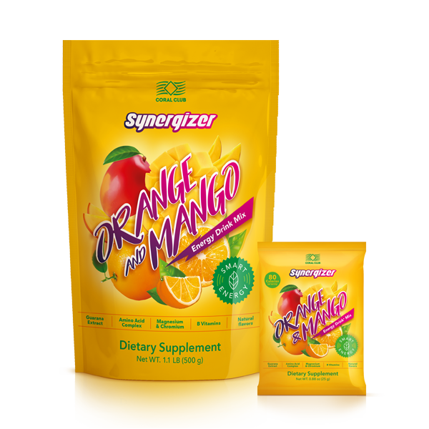



Синерджайзер
со вкусом апельсина и манго
Дарит силы и мотивацию – для спорта,
работы, учебы.
Улучшает работу головного мозга: память, сообразительность, реакцию, способность
к концентрации.
Заряжает энергией без побочных эффектов: нервного перевозбуждения, стресса,
последующего упадка сил.
1 упаковка = 500 г порошка
1 порционная упаковка = 25 г порошка
7
Notes:
7

Slide 8


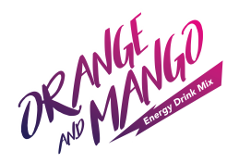
РЕКОМЕНДОВАН ВСЕМ, КТО:
Стремится повысить свою работоспособность, получить заряд бодрости и энергии.
Нуждается в дополнительной мотивации
для спортивных тренировок и активных занятий.
Хочет найти здоровую альтернативу кофе
и стандартным энергетическим напиткам.
8
Notes:
8

Slide 9
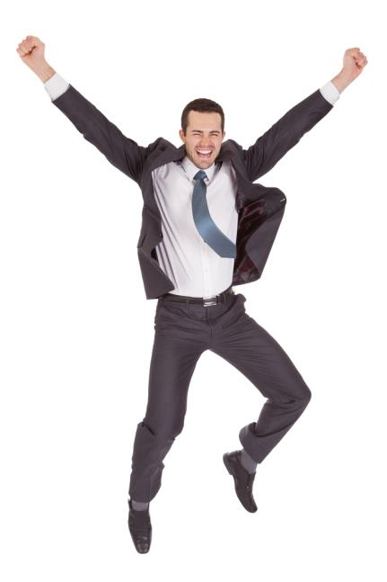
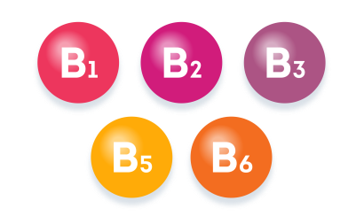

ВИТАМИНЫ
В1, В2, В3, В5, В6
Notes:
Витамин В1 (Тиамин) принимает активное участие в обменных процессах. Необходим для преобразования углеводов в энергию и для нормальной работы центральной нервной системы (принимает участие в биосинтезе ацетилхолина – медиатора, отвечающего за передачу импульсов в центральной нервной системе). Потребление тиамина улучшает когнитивные функции, в том числе – память и сообразительность, помогает стабилизировать эмоциональное состояние.
Витамин В2 (Рибофлавин) необходим для эффективной выработки энергии. Он принимает участие в процессах белкового, углеводного и липидного обмена, а также в синтезе молекул АТФ (аденозинтрифосфорной кислоты – "топлива жизни").
Витамин В3 (Ниацин, Витамин РР) важен для поддержания нормального метаболизма и энергетического обмена. Участвует в важнейших окислительно-восстановительных реакциях.
Оказывает мягкое седативное действие, помогает улучшить психическое состояние при тревожности, перевозбуждении, стрессе. Никотиновую кислоту применяют в профилактических целях в периоды больших физических и психических нагрузок.
Витамин В5 (Пантотеновая кислота) способствует эффективной работе ЦНС (участвует в синтезе нейротрансмиттеров, медиаторов центральной нервной системы). Стимулирует работу мозга, уменьшает рассеянность, забывчивость, облегчает легкие депрессивные расстройства. Пантотеновая кислота участвует в углеводном, белковом и липидном обменах; ее прием улучшает общий тонус, повышает выносливость.
Витамин В6 (Пиридоксин) нужен для полноценного функционирования всего организма. Основная роль пиридоксина – обеспечение обмена аминокислот, которые являются основой для построения белков. Помогает сохранить здоровье сердечно-сосудистой системы.
9

Slide 10
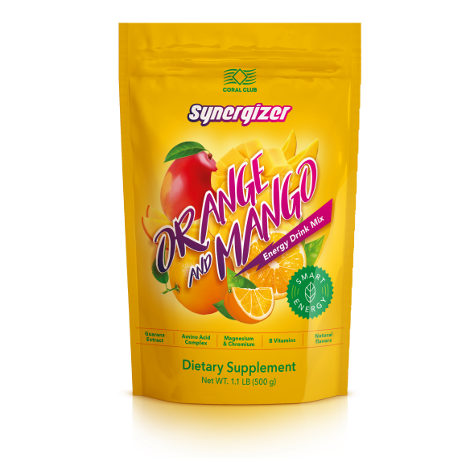
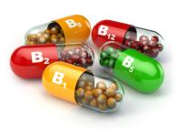
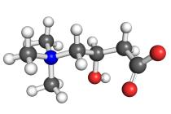
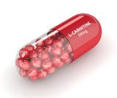
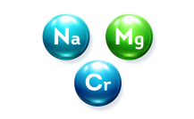
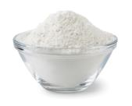
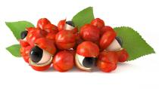
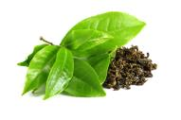
СБАЛАНСИРОВАННАЯ КОМБИНАЦИЯ КОМПОНЕНТОВ,
необходимых для эффективной выработки энергии
Notes:
В состав энергетического напитка Синерджайзер входят компоненты, необходимые для бодрости и энергии: витамины группы В, минералы магний, натрий и хром, экстракты гуараны и зеленого чая, L-карнитин, комплексы аминокислот и углеводов.
10

Slide 11


МИНЕРАЛЫ:
МАГНИЙ, НАТРИЙ, ХРОМ
Notes:
В состав энергетического напитка Синерджайзер входят минералы магний, натрий и хром.
Магний активно участвует в метаболизме углеводов и энергетическом обмене. Он улучшает кровоснабжение сердечной мышцы и помогает регулировать артериальное давление.
Магний, который отвечает за более чем 400 метаболических реакций в организме, считается лучшим «помощником» в спортивных занятиях; его прием связывают с повышением мышечной силы.
Хром — жизненно важный микроэлемент, является составной частью клеток всех органов и тканей. Участвует в регуляции обмена жиров и углеводов. Помогает поддерживать нормальный уровень глюкозы в крови, положительно влияет на работу сердечной мышцы и кровеносных сосудов.
Исследования показывают, что хром уменьшает тягу к сахару, позволяя легче переносить низкоуглеводные диеты. Он способствует ускорению обмена веществ и сжиганию лишнего жира при физических нагрузках, одновременно помогая предотвратить потерю мышечной массы при ограниченной калорийности рациона.
Натрий — жизненно важный макроэлемент, электролит. Важен для регуляции водно-солевого обмена и артериального давления, нервной и мышечной деятельности, переноса глюкозы крови и других веществ внутрь и наружу клетки. Поддержание в организме нормального уровня натрия – важная задача для спортсменов, особенно при продолжительной нагрузке, когда натрий теряется из-за обильного и длительного потоотделения.
11

Slide 12
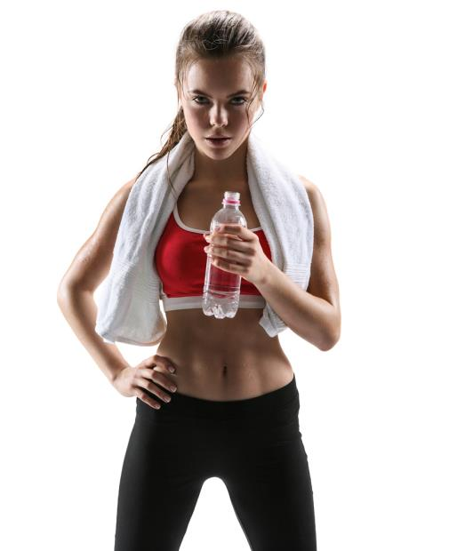

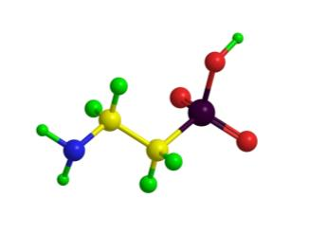
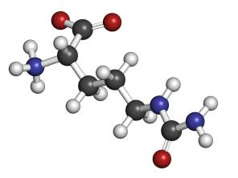
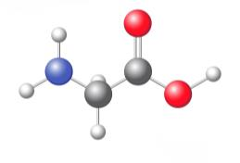
АМИНОКИСЛОТЫ
ТАУРИН, ГЛИЦИН, ЦИТРУЛЛИН
Notes:
Аминокислоты – питательные вещества, из которых состоят все белки организма. Организм использует их для собственного роста, восстановления, укрепления и выработки различных гормонов, антител и ферментов. От них зависит не только рост силы и «массы» мышц, но и восстановление физического и психического тонуса после тренировки.
Таурин – заменимая аминокислота, вырабатываемая организмом. При дефиците таурина страдают все виды обмена веществ в каждой клетке организма. В энергетических напитках присутствие таурина важно для быстрого восстановления и укрепления мышечного скелета. Он также улучшает кровообращение и обменные процессы в сердечной мышце, поддерживает нервную систему в стрессовых ситуациях, улучшает психологическое состояние.
Доказано, что таурин способствует снижению уровня сахара в крови.
Глицин – заменимая аминокислота, которая повышает выработку энергии в организме, способствуя накоплению гликогена. Важен для синтеза кератина, улучшающего рост мышечной массы. Повышает выносливость, положительно сказывается на работе нервной системы. Улучшая передачу нервных импульсов, повышает концентрацию, сообразительность, способность к запоминанию. Помогает снизить психоэмоциональное напряжение, справиться со стрессом.
Цитруллин ускоряет восстановление мышц после нагрузки, снижает мышечную усталость, улучшает энергетический обмен в сердечной мышце. Активирует синтез аргинина, который помогает насыщать мышцы питательными веществами и кислородом, улучшает внутриклеточный транспорт энергии, что положительно сказывается на общей физической активности.
12

Slide 13




L-КАРНИТИН
ЭФФЕКТИВНЫЙ ЭНЕРГЕТИЧЕСКИЙ БИОСТИМУЛЯТОР
Notes:
L-карнитин – эффективный энергетический биостимулятор. Ускоряет распад жиров, направляя их в энергетические станции клеток – митохондрии. Приём карнитина также предупреждает нервное истощение и проблемы с миокардом, улучшает физическую выносливость и умственную активность. Кроме того, он ускоряет процесс расщепления углеводов до молочной кислоты и способствует быстрому выведению ее из мышечных тканей.
13

Slide 14


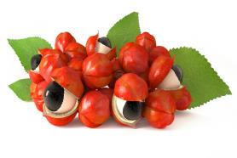

РАСТИТЕЛЬНЫЕ ЭКСТРАКТЫ
ГУАРАНА, ЗЕЛЕНЫЙ ЧАЙ
Notes:
Биологическая ценность экстракта зеленого чая определяется, прежде всего, высоким содержанием в нем катехинов, кофеина (теина) и витаминов.
Катехины зеленого чая обладают высокой биологической активностью, в том числе – антиоксидантной. Они участвуют в обмене веществ и помогают регулировать уровень сахара в крови.
Кофеин в чае присутствует в естественном сочетании с таннидами, что обеспечивает его более безопасное и бережное воздействие на организм.
В зеленом чае имеется большое количество витамина С и витамин К, который принимает участие во многих важных физиологических процессах, включая синтез гликогена. Употребление зеленого чая способствует поддержанию высокого тонуса и придает энергию.
Экстракт гуараны содержит особые кристаллические соединения под общим названием гуаранин, схожие с танином в чае и кофеином в кофе.
Важно отметить, что в состав экстракта гуараны входит менее агрессивная разновидность кофеина, при этом его стимулирующий потенциал в 2–5 раз выше, чем у кофе.
Кофеин из гуараны и зеленого чая усваивается постепенно и действует более мягко. Это происходит благодаря дубильным веществам, присутствующим в растениях. Они замедляют и пролонгируют усвоение кофеина и тем самым существенно снижают его раздражающее действие на слизистые ЖКТ и нагрузку на сердечно-сосудистую систему.
Благодаря этому тонизирующее действие продукта продолжается гораздо дольше и не приводит к перевозбуждению.
14

Slide 15

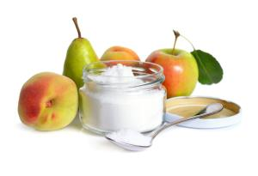
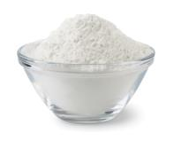

СИНЕРГИЧНАЯ КОМБИНАЦИЯ УГЛЕВОДОВ + НАТУРАЛЬНЫЕ ПОДСЛАСТИТЕЛИ
МАЛЬТОДЕКСТРИН, САХАРОЗА, ГЛЮКОЗА, СТЕВИОЗИД, ЭРИТРИТОЛ
Notes:
Углеводы – основной поставщик энергии для организма. В то же время они входят в состав почти всех клеток и тканей организма, выполняя строительную функцию.
В состав напитка Синерджайзер включена сбалансированная комбинация углеводов, которая обеспечивает быстрый и стабильный приток энергии.
Мальтодекстрин – углевод, получаемый путем ферментативного расщепления крахмала. В результате гидролиза его молекулы делятся на декстрины – полисахариды с более короткой, чем у крахмала полимерной цепочкой. Мальтодекстрин служит источником качественной энергии во время тренировки, обеспечивая быстрое восстановление израсходованного гликогена и стабильное, равномерное поступление глюкозы в организм, без резких скачков уровня сахара в крови. Часто добавляется в спортивное питание, повышая энергетическую ценность продукта и улучшая его текстуру.
Глюкоза – простой углевод, универсальный источник энергии для метаболических процессов в организме человека. Участвует в синтезе молекул АФТ («топлива жизни»), формирует «углеводное депо» – энергетический запас. Стабильный уровень глюкозы особенно важен для атлетов, которые расходуют ее в повышенном количестве во время интенсивной физической нагрузки.
Сахароза – простой углевод, дисахарид глюкозы и фруктозы. Ее потребление предотвращает истощение углеводных запасов гликогена в печени, помогает предотвратить утомление. По этой причине большинство спортивных напитков для восполнения запаса энергии, содержат сахарозу или смесь сахарозы с глюкозой. Ее потребление помогает увеличить выносливость и легче переносить физические нагрузки, особенно длительные и интенсивные.
Стевиогликозид – натуральный диетический подсластитель. Он представляет собой экстракт из листьев растения стевия («медовая трава»), который в сотни раз слаще сахара, но при этом безопасен даже для диабетиков.
Эритритол – еще один диетический подсластитель натурального происхождения с практически нулевой калорийностью.
15

Slide 16
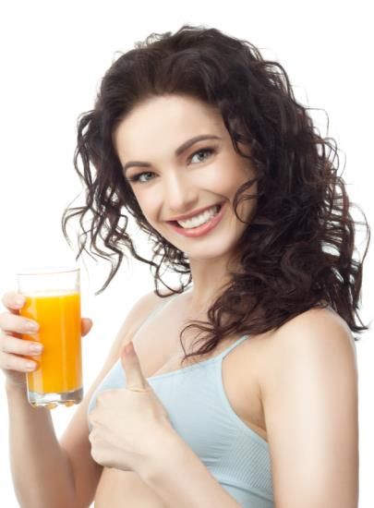
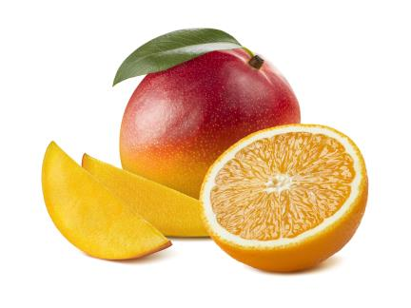
НАТУРАЛЬНЫЕ ВКУСОВЫЕ ДОБАВКИ
АПЕЛЬСИН И МАНГО
Notes:
Яркий вкус напитка обеспечивается натуральными вкусовыми добавками из апельсина и манго.
Никаких искусственных ароматизаторов!
16

Slide 17
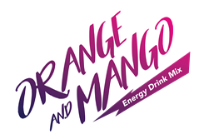


1 МИНУТА – И ГОТОВО!
Просто залейте водой
1 мерную ложку порошка
или 1 пакет (25 г) и размешайте.
Notes:
17

Slide 18
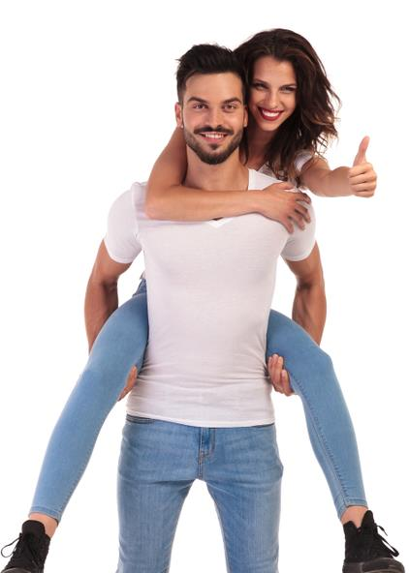



ЯРКИЙ ФРУКТОВО-ЦИТРУСОВЫЙ ВКУС
натуральный вкус апельсина и манго
БЫСТРЫЙ И СТАБИЛЬНЫЙ ПРИТОК ЭНЕРГИИ
гармоничная комбинация компонентов для бодрости и выносливости
КОФЕИН НАТУРАЛЬНОГО ПРОИСХОЖДЕНИЯ
из экстрактов гуараны и зеленого чая
ОТСУТСТВИЕ ПОБОЧНЫХ ЭФФЕКТОВ,
свойственных энергетикам с синтетическим кофеином
Преимущества продукта
Notes:
18

Slide 19

CORAL-CLUB.COM
Notes:
19

Slide 20
Synergizer 500 г/25 г
41,25/3,13 у.е. розничная цена
33/2,5 у.е. клубная цена
19/1,5 баллов
CORAL-CLUB.COM
Notes:
Синерджайзер со вкусом апельсина и манго, 500 г (порошок в пакетах с мерной ложкой) ББ 19,0 КЦ 33,0 РЦ 41,25
Синерджайзер со вкусом апельсина и манго (порошок в пакетах по 25 г) ББ 1,5 КЦ 2,5 РЦ 3,13
20

